Slide 1


Proyecto BI: Análisis de Admisión CEPRE-UNI
Alumno: Cabana Cazani Gabriel
Código: 20212541J

Slide 2
Problema
Objetivo
Silos de Información: Los datos se encuentran en archivos planos (CSV) dispersos, lo que dificulta un análisis transversal y rápido.
Falta de Calidad de Datos: La presencia de registros duplicados, inconsistencias en nombres de colegios y formatos de puntajes erróneos impiden obtener métricas confiables de manera directa.
Inexistencia de una Capa Analítica: No se cuenta con un Modelo Dimensional que permita cruzar variables críticas, como la procedencia geográfica del alumno con su rendimiento por carrera, en tiempo real.
El objetivo principal es implementar una arquitectura de local para transformar los datos crudos en información estratégica mediante las siguientes acciones:
Implementar un Proceso ETL Distribuido
Estructurar un Almacén de Datos (Data Warehouse): Diseñar y cargar un Esquema Estrella en Apache Hive (Base de Datos: db_cepreuni1), permitiendo consultas SQL eficientes sobre tablas de hechos y dimensiones.
Automatizar KPIs de Gestión: Generar tablas de reporte agregadas (curated) que calculen automáticamente indicadores como la tasa de ingreso, puntajes máximos y rankings de colegios.
Desplegar Visualización Interactiva

Slide 3

Fuente Oficial
Información
Descripción de la Información
El análisis utiliza un conjunto de datos que abarca las siguientes dimensiones críticas:
Identificación Académica: Carrera profesional solicitada y facultad correspondiente.
Rendimiento: Puntaje final obtenido y condición de ingreso (Flag de ingreso).
Perfil Geográfico: Departamento de procedencia del postulante.
Perfil Educativo: Institución educativa (colegio) de origen y tipo de gestión (Público/Privado).
Datos Demográficos: Edad al momento de la postulación, sexo y año del proceso.
Origen: Plataforma Nacional de Datos Abiertos del Perú.
Entidad Emisora: Universidad Nacional de Ingeniería (UNI) - CEPRE-UNI.
Dataset: Registro de postulantes e ingresantes por modalidades de admisión.
Formato de Origen: Archivo de valores separados por comas (CSV)
Tamaño: 8470 registros

Slide 4
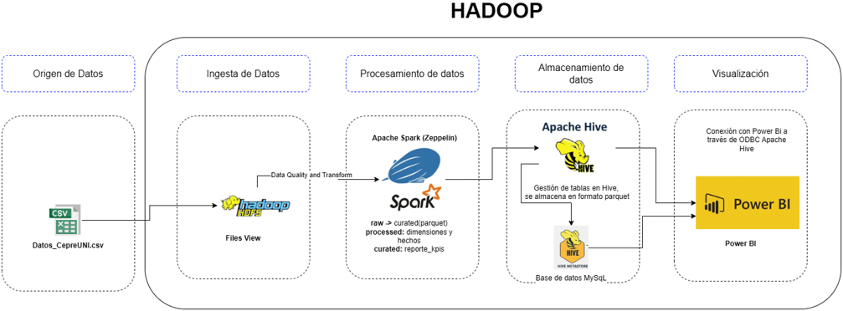
Arquitectura BI Local
Mi arquitectura end-to-end se basa en un ecosistema de Big Data local. Iniciamos con la ingesta en HDFS, lo que nos permite escalar en volumen de datos. El núcleo de la inteligencia reside en Apache Spark, donde transformamos datos desestructurados en un Esquema Estrella. Finalmente, utilizamos Hive como nuestro Data Warehouse para servir los datos a Power BI

Slide 5
Arquitectura BI Local
Mi arquitectura end-to-end se basa en un ecosistema de Big Data local. Iniciamos con la ingesta en HDFS, lo que nos permite escalar en volumen de datos. El núcleo de la inteligencia reside en Apache Spark, donde transformamos datos desestructurados en un Esquema Estrella. Finalmente, utilizamos Hive como nuestro Data Warehouse para servir los datos a Power BI

Slide 6
FLUJO ETL
Flujo ETL (Extract, Transform, Load)
El proceso se realizó utilizando PySpark para garantizar velocidad y manejo eficiente de la memoria:
Extracción (Extract): Lectura del archivo Alumnos_CEPRE.csv desde HDFS con inferencia automática de esquema.
Transformación (Transform):
Limpieza: Estandarización de campos de texto (carrera, modalidad, colegio) a mayúsculas y eliminación de espacios en blanco.
Casteo de Datos: Conversión de columnas críticas (puntaje_final, edad, ingreso_flag) de texto a formatos numéricos para cálculos.
Deduplicación: Aplicación de filtros para eliminar registros repetidos, asegurando que cada postulante sea contado una sola vez.
Carga (Load): Persistencia de los datos en Hive utilizando el formato Parquet, optimizando el almacenamiento en el clúster.

Slide 7
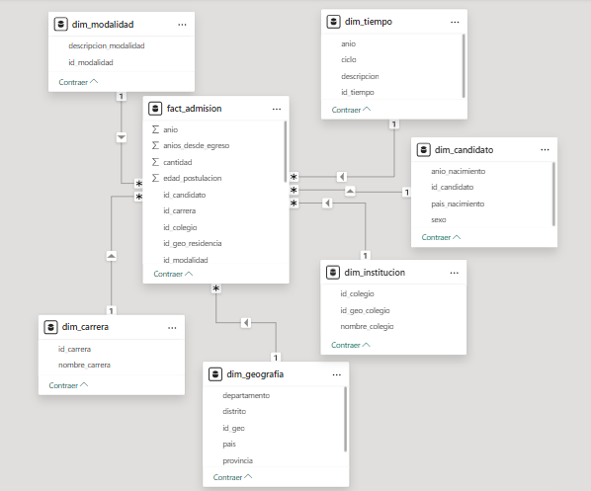
MODELO ESTRELLA
En lugar de trabajar con una sola tabla gigante y desordenada, separamos los atributos en dimensiones. Esto no solo ahorra espacio, sino que permite que los filtros del dashboard funcionen de manera instantánea al reducir la redundancia de datos.

Slide 8
KPIS de Modelo
1. Tasa de Ingreso (Selectividad)
Definición: Porcentaje de postulantes que logran una vacante frente al total.
Fórmula: {Total Ingresantes}\Total Postulantes}*100
Valor en el proyecto: Permite identificar qué tan competitivo fue el proceso (aprox. 18.5%).
2. Puntaje de Cómputo General (Nota Máxima)
Definición: El puntaje más alto registrado en todo el proceso.
Fórmula: MAX({puntaje_final}
Valor en el proyecto: Establece el estándar de excelencia académica del ciclo actual.
4. Eficiencia de Ingreso por Colegio
Definición: Ranking de instituciones educativas según su cantidad de ingresantes.
Fórmula: SUM(ingreso_flag) agrupado por nombre de colegio
Valor en el proyecto: Determina qué colegios están mejor preparados para el nivel de la UNI (Ej: Saco Oliveros, Trilce).
3. Índice de Atractividad por Carrera
Definición: Volumen de demanda (postulantes) por cada especialidad.
Fórmula: COUNT({id_postulante}) agrupado por carrera
Valor en el proyecto: Identifica las carreras con mayor saturación y necesidad de gestión de vacantes.

Slide 9
CONCLUSIONES
Se logró procesar el dataset de admisión de forma distribuida, reduciendo tiempos de carga y garantizando la limpieza total del ruido (duplicados y nulos).
El uso del Esquema Estrella permitió pasar de un archivo plano difícil de analizar a un modelo relacional de alto rendimiento
La solución entrega KPIs críticos (Tasa de ingreso, Notas máximas) en segundos, facilitando la identificación de las facultades con mayor demanda y el perfil de los colegios más exitosos.
RECOMENDACIONES
Implementar Apache Airflow para programar las cargas de datos de manera periódica sin intervención manual.
Usar Spark MLlib (Machine Learning) para predecir la probabilidad de ingreso de un alumno basándose en su colegio de procedencia y edad.
Migrar la arquitectura local hacia una solución de nube (como Azure Databricks o Google Dataproc) para manejar volúmenes de datos a nivel nacional.

Slide 10
Gracias

Slide 11




















































Resource page

